Slide 1
Государственное автономное учреждение дополнительного профессионального образования Ярославской области Институт развития образования
«ФЗ-44 основные понятия»
Старший преподаватель
кафедры ФК и БЖ
Перфилов В.П.

Slide 2
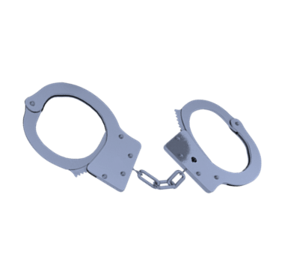
История госзакупок
Первые публичные торги с участием государства относятся к XVII веку. В июле 1654 года государь Алексей Михайлович Романов (Тишайский) издал Указ об условиях доставки муки и сухарей в город Смоленск. Царь повелел отправить грамоты воеводам в близлежащие города, московским боярам и купцам, которые согласились бы отвезти муку и сухари в Смоленск «по сороку и по сороку по пяти алтын и по полуторы рубли». Государство еще не проводило открытый конкурс в классическом виде, но уже формировало заказ, отбирало исполнителей, формулировало условия контракта.
Петр I - появление первых открытых торгов. Поставщики оповещались о новом государственном заказе через специальную вывеску на городских воротах. Здесь же государевы люди размещали информацию ценах и условиях. Участвовать в выполнении заказа мог каждый благонадежный предприниматель. Его ответственность и гарантию выполнения заказа подтверждал поручитель из числа уважаемых горожан. Если купец, выигравший «тендер» по каким-то причинам не выполнял заказ, государство накладывало на него пеню. Порой пеня в два раза превышала сумму контракта. Рублем наказывался не только сам купец, но и его поручитель.
В 1999 году «О конкурсах на размещение заказов на поставки товаров, выполнение работ, оказание услуг для государственных нужд» №97-ФЗ.
21 июля 2005 года был принят знакомый всем современным специалистам и экспертам в сфере закупок Федеральный закон №94-ФЗ.
В 2013 году принят действующий сегодня ФЗ «О контрактной системе в сфере закупок товаров, работ, услуг для обеспечения гос. и муниципальных нужд» от 05.04.2013 № 44-ФЗ.

Slide 3
ЦЕЛИ ФОРМИРОВАНИЯ КОНТРАКТНОЙ СИСТЕМЫ
ПОВЫШЕНИЕ КАЧЕСТВА (ЭФФЕКТИВНОСТИ И РЕЗУЛЬТАТИВНОСТИ) ОБЕСПЕЧЕНИЯ ГОСУДАРСТВЕННЫХ И МУНИЦИПАЛЬНЫХ НУЖД
ВНЕДРЕНИЕ СИСТЕМНОГО ПОДХОДА В СФЕРУ ПЛАНИРОВАНИЯ И ОСУЩЕСТВЛЕНИЯ ЗАКУПОК
ОБЕСПЕЧЕНИЕ ГЛАСНОСТИ И ПРОЗРАЧНОСТИ СФЕРЫ ЗАКУПОК
ПРЕДОТВРАЩЕНИЕ КОРРУПЦИИ И ДРУГИХ ЗЛОУПОТРЕБЛЕНИЙ В СФЕРЕ ЗАКУПОК

Slide 4
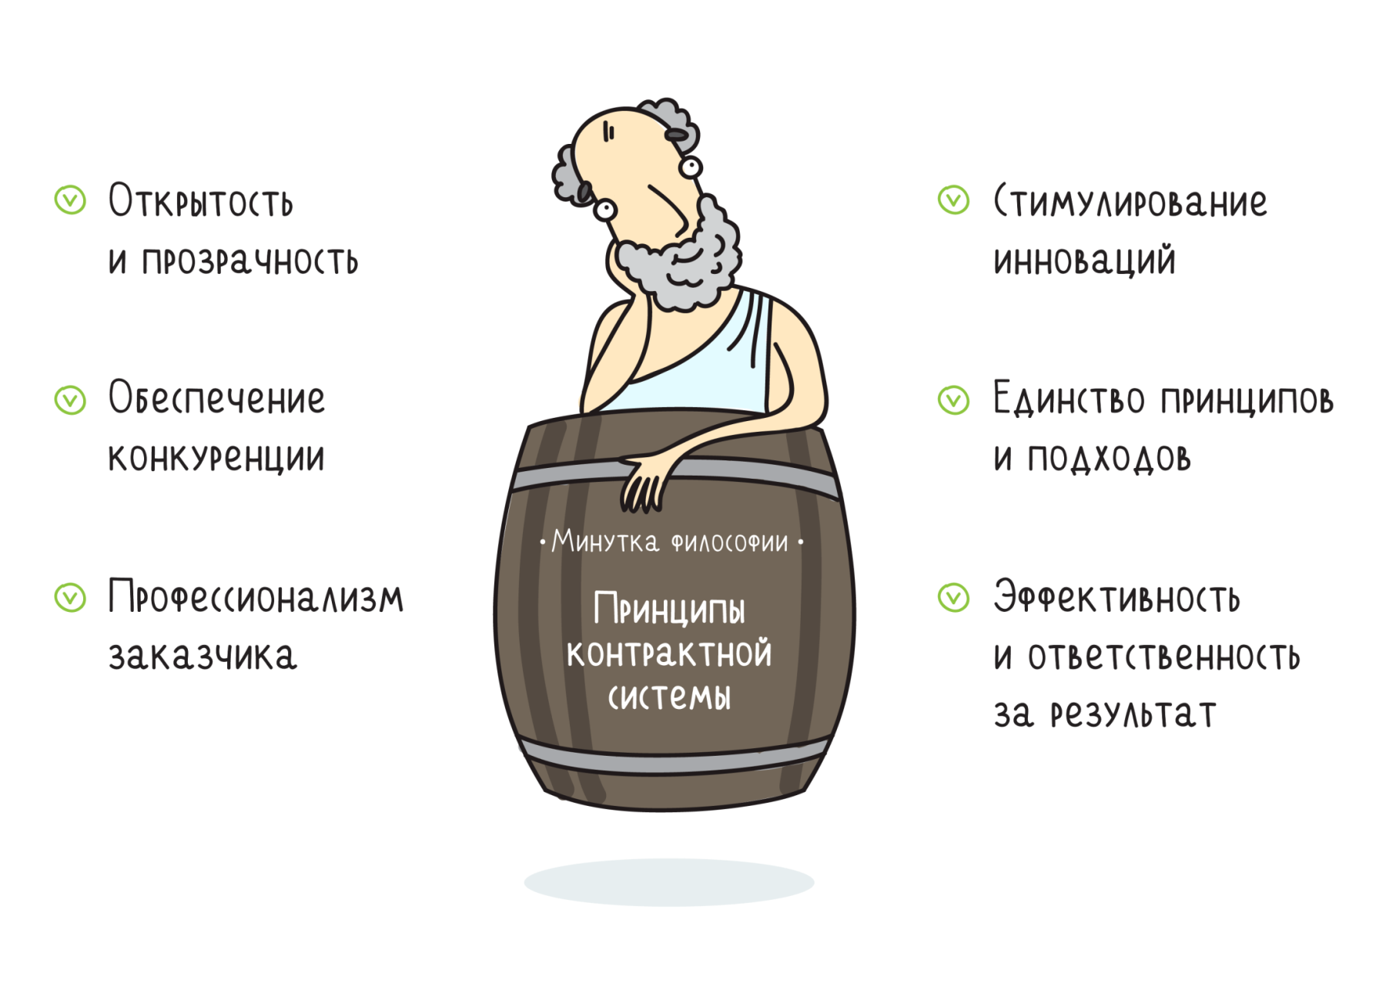
Институт развития образования: Ваш профессиональный рост – наша работа
Принципы контрактной системы
44-ФЗ основывается на положениях
Конституции,
Гражданского и
Бюджетного
кодексов Российской Федерации

Slide 5
Институт развития образования: Ваш профессиональный рост – наша работа
Кто участвует в закупках по 44-ФЗ?
Заказчик
Государственные и муниципальные бюджетные учреждения
Поставщик
Любое юридическое или физическое лицо (в том числе ИП), которое:
не имеет задолженностей по налогам, судимости, аффилированности с заказчиками,
не принадлежит к оффшорным компаниям,
также заказчик может потребовать, чтобы участник закупки не состоял в РНП.
15% всех закупок госзаказчики проводят у субъектов малого предпринимательства и некоммерческих социально-ориентированных организаций.

Slide 6
КОНТРАКТНАЯ СЛУЖБА
Совокупный объем закупок > 100 млн.руб.
Совокупный объем закупок < 100 млн.руб.
Контрактная служба (создание специального структурного подразделения не является обязательным)
Контрактный управляющий
КОНТРАКТНАЯ СЛУЖБА ДЕЙСТВУЕТ В СООТВЕТСТВИИ С ПОЛОЖЕНИЕМ (РЕГЛАМЕНТОМ), РАЗРАБОТАННЫМ И УТВЕРЖДЕННЫМ НА ОСНОВАНИИ ТИПОВОГО ПОЛОЖЕНИЯ (РЕГЛАМЕНТА), УТВЕРЖДЕННОГО ФЕДЕРАЛЬНЫМ ОРГАНОМ ИСПОЛНИТЕЛЬНОЙ ВЛАСТИ ПО РЕГУЛИРОВАНИЮ КОНТРАКТНОЙ СИСТЕМЫ В СФЕРЕ ЗАКУПОК;
РАБОТНИКИ КОНТРАКТНОЙ СЛУЖБЫ, КОНТРАКТНЫЙ УПРАВЛЯЮЩИЙ ДОЛЖНЫ ИМЕТЬ ВЫСШЕЕ ОБРАЗОВАНИЕ ИЛИ ДОПОЛНИТЕЛЬНОЕ ПРОФЕССИОНАЛЬНОЕ ОБРАЗОВАНИЕ В СФЕРЕ ЗАКУПОК!!!

Slide 7
ВАРИАНТЫ СОЗДАНИЯ КОНТРАКТНОЙ СЛУЖБЫ
КОНТРАКТНАЯ СЛУЖБА СОЗДАЕТСЯ ОДНИМ ИЗ СЛЕДУЮЩИХ СПОСОБОВ
СОЗДАНИЕ ОТДЕЛЬНОГО СТРУКТУРНОГО ПОДРАЗДЕЛЕНИЯ
УТВЕРЖДЕНИЕ ЗАКАЗЧИКОМ ПОСТОЯННОГО СОСТАВА РАБОТНИКОВ ЗАКАЗЧИКА, ВЫПОЛНЯЮЩИХ ФУНКЦИИ КОНТРАКТНОЙ СЛУЖБЫ БЕЗ ОБРАЗОВАНИЯ ОТДЕЛЬНОГО СТРУКТУРНОГО ПОДРАЗДЕЛЕНИЯ
ВОЗГЛАВЛЯЕТ РУКОВОДИТЕЛЬ СТРУКТУРНОГО ПОДРАЗДЕЛЕНИЯ, НАЗНАЧАЕМЫЙ НА ДОЛЖНОСТЬ ПРИКАЗОМ РУКОВОДИТЕЛЯ ЗАКАЗЧИКА ЛИБО УПОЛНОМОЧЕННОГО ЛИЦА, ИСПОЛНЯЮЩЕГО ЕГО ОБЯЗАННОСТИ
ВОЗГЛАВЛЯЕТ ОДИН ИЗ ЗАМЕСТИТЕЛЕЙ РУКОВОДИТЕЛЯ ЗАКАЗЧИКА
7

Slide 8
ФУНКЦИОНАЛЬНЫЕ ОБЯЗАННОСТИ КОНТРАКТНОЙ СЛУЖБЫ
ПОДГОТОВКА И РАЗМЕЩЕНИЕ В ЕДИНОЙ ИНФОРМАЦИОННОЙ СИСТЕМЕ В
СФЕРЕ ЗАКУПОК ИЗВЕЩЕНИЯ ОБ ОСУЩЕСТВЛЕНИИ ЗАКУПКИ, ДОКУМЕНТАЦИИ
О ЗАКУПКАХ, ПРОЕКТОВ КОНТРАКТОВ;
ПОДГОТОВКА И НАПРАВЛЕНИЕ ПРИГЛАШЕНИЙ ПРИНЯТЬ УЧАСТИЕ В
ОПРЕДЕЛЕНИИ ПОСТАВЩИКОВ (ПОДРЯДЧИКОВ, ИСПОЛНИТЕЛЕЙ)
ЗАКРЫТЫМИ СПОСОБАМИ;
РАССМОТРЕНИЕ БАНКОВСКИХ ГАРАНТИЙ И ОРГАНИЗАЦИЯ
ОСУЩЕСТВЛЕНИЯ УПЛАТЫ ДЕНЕЖНЫХ СУММ ПО БАНКОВСКОЙ ГАРАНТИИ;
ОРГАНИЗАЦИЯ ЗАКЛЮЧЕНИЯ КОНТРАКТА;
ОРГАНИЗАЦИЯ ПРИЕМКИ ПОСТАВЛЕННОГО ТОВАРА, ВЫПОЛНЕННОЙ
РАБОТЫ (ЕЕ РЕЗУЛЬТАТОВ), ОКАЗАННОЙ УСЛУГИ, А ТАКЖЕ ОТДЕЛЬНЫХ
ЭТАПОВ ПОСТАВКИ ТОВАРА, ВЫПОЛНЕНИЯ РАБОТЫ, ОКАЗАНИЯ УСЛУГИ,
ПРЕДУСМОТРЕННЫХ КОНТРАКТОМ, ВКЛЮЧАЯ ПРОВЕДЕНИЕ В
СООТВЕТСТВИИ С ЗАКОНОМ № 44-ФЗ ЭКСПЕРТИЗЫ ПОСТАВЛЕННОГО
ТОВАРА, РЕЗУЛЬТАТОВ ВЫПОЛНЕННОЙ РАБОТЫ, ОКАЗАННОЙ УСЛУГИ, А
ТАКЖЕ ОТДЕЛЬНЫХ ЭТАПОВ ИСПОЛНЕНИЯ КОНТРАКТА, ОБЕСПЕЧЕНИЕ
СОЗДАНИЯ ПРИЕМОЧНОЙ КОМИССИИ;

Slide 9
Институт развития образования: Ваш профессиональный рост – наша работа
ЭТП
Сбербанк-АСТ
АГЗРТ
ЕЭТП
РТС-Тендер
Национальная электронная площадка (раньше - ММВБ)
Российский аукционный дом
ЭТП ГПБ
ТЭК-Торг
Федеральные органы власти
Министерство финансов — регулирует и принимает нормативные акты (до тех пор пока не принят новый нормативный акт, действуют документы, утвержденные предыдущим регулятором —Минэкономразвития)
ФАС — контролирует и наказывает
Рособоронзаказ — регулирует оборонные заказы и объекты гостайны
«Росатом»
«Роскосмос»

Slide 10
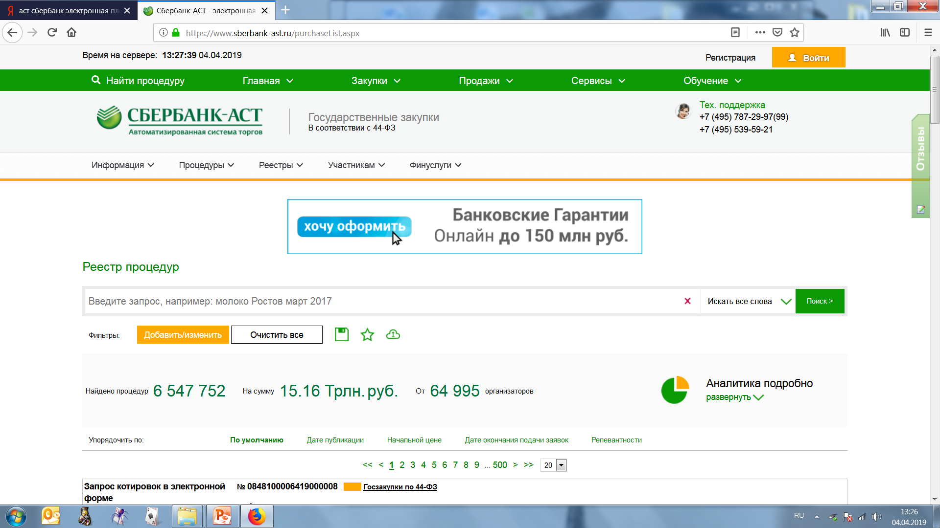

Slide 11
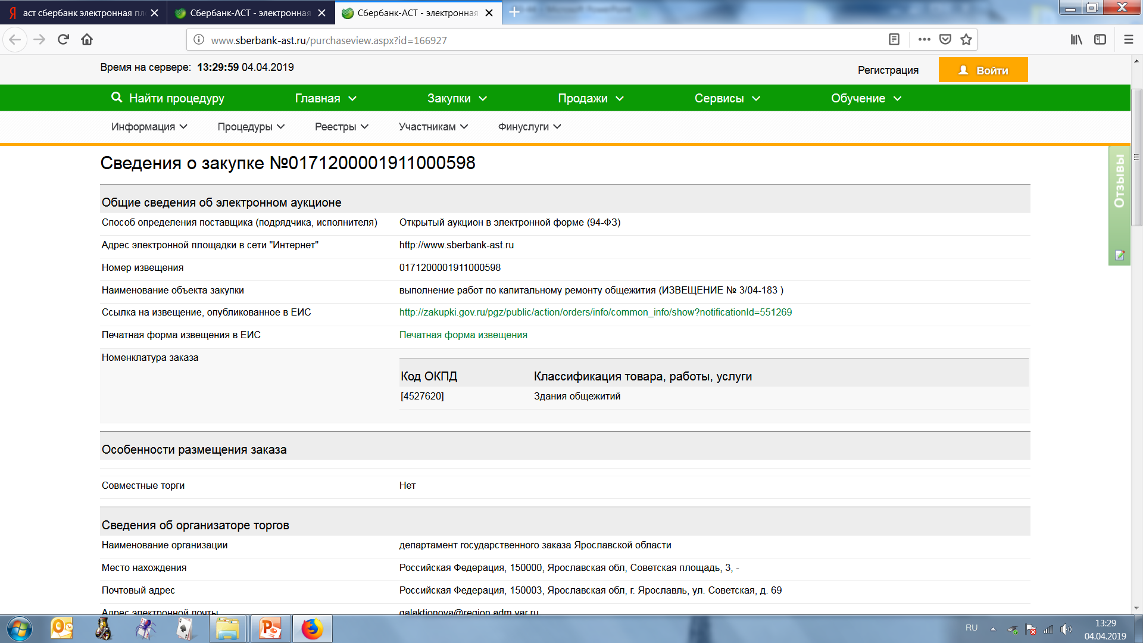

Slide 12
Институт развития образования: Ваш профессиональный рост – наша работа
Что не регулирует 44-ФЗ?
Закупки услуг у международных финансовых организаций.
Закупки услуг по государственной защите судей, должностных лиц, участников судов и других людей.
Закупки драгоценных металлов и драгоценных камней для пополнения Государственного фонда.
Закупки бесплатной помощи адвоката или защиты в суде.
Закупки избирательных комиссий для проведения выборов и референдумов.
Плату за участие в закупках.
Что регулирует 44-ФЗ?
Планирование, мониторинг и аудит закупок.
Отбор поставщиков.
Заключение контрактов и их исполнение.
Контроль закупок.
Кто принимает правовые акты по 44-ФЗ?
Президент Российской Федерации;
Правительство Российской Федерации;
Федеральные органы исполнительной власти;
«Росатом»;
«Роскосмос»;
Органы государственной власти субъектов Российской Федерации и органы местного самоуправления.

Slide 13
ВАРИАНТЫ СОЗДАНИЯ КОНТРАКТНОЙ СЛУЖБЫ
КОНТРАКТНАЯ СЛУЖБА СОЗДАЕТСЯ ОДНИМ ИЗ СЛЕДУЮЩИХ СПОСОБОВ
СОЗДАНИЕ ОТДЕЛЬНОГО СТРУКТУРНОГО ПОДРАЗДЕЛЕНИЯ
УТВЕРЖДЕНИЕ ЗАКАЗЧИКОМ ПОСТОЯННОГО СОСТАВА РАБОТНИКОВ ЗАКАЗЧИКА, ВЫПОЛНЯЮЩИХ ФУНКЦИИ КОНТРАКТНОЙ СЛУЖБЫ БЕЗ ОБРАЗОВАНИЯ ОТДЕЛЬНОГО СТРУКТУРНОГО ПОДРАЗДЕЛЕНИЯ
ВОЗГЛАВЛЯЕТ РУКОВОДИТЕЛЬ СТРУКТУРНОГО ПОДРАЗДЕЛЕНИЯ, НАЗНАЧАЕМЫЙ НА ДОЛЖНОСТЬ ПРИКАЗОМ РУКОВОДИТЕЛЯ ЗАКАЗЧИКА ЛИБО УПОЛНОМОЧЕННОГО ЛИЦА, ИСПОЛНЯЮЩЕГО ЕГО ОБЯЗАННОСТИ
ВОЗГЛАВЛЯЕТ ОДИН ИЗ ЗАМЕСТИТЕЛЕЙ РУКОВОДИТЕЛЯ ЗАКАЗЧИКА
13

Slide 14
Институт развития образования: Ваш профессиональный рост – наша работа
Госзаказчик — это организация, которая нуждается в товарах и услугах и оплачивает закупку. Например, больницы, школы, вузы, научные институты,
Поставщик — юридическое или физическое лицо, в том числе ИП, которое участвует в закупке и поставляет товары и услуги.
Электронная торговая площадка — сайт, на котором заказчики размещают закупки, поставщики подают заявки на участие в закупках, проводятся электронные аукционы.
Специализированная электронная площадка — сайт с доступом по защищенным каналам связи, на котором проводят закрытые закупки.
Zakupki.gov.ru — сайт единой информационной системы (ЕИС), где заказчики публикуют закупки и отчеты. В ЕИС есть реестры всех заключенных контрактов, недобросовестных поставщиков, жалоб на заказчиков и другая важная информация.
Начальная цена контракта (НМЦ) — стоимость поставки товаров, которую устанавливает заказчик. НМЦ нужно обязательно обосновывать. Поставщики не могут предложить цену, выше НМЦ.
Заявка на участие — это документы и сведения, которые поставщик подает в письменной или электронной форме, чтобы участвовать в закупке.

Slide 15
Институт развития образования: Ваш профессиональный рост – наша работа
Способы проведения закупок
В зависимости от источника дохода госзаказчики могут проводить закупки и по 44-ФЗ, и по 223-ФЗ. По 44-ФЗ, если организация тратит бюджетные деньги. По 223-ФЗ, если тратит собственные и у нее есть положение о закупках.
Планы закупок | Планы-графики
Это основание для планов-графиков. | Нельзя провести закупку, не включенную в план-график.
В описании каждой закупки есть: Идентификационный код, Цель, Объект/ объекты, Объем финансового обеспечения, Сроки осуществления, Обоснование, Информация о технологической сложности, которая ограничивает выбор поставщика, Нужно ли общественное обсуждение закупки. Оно требуется, если закупка дороже 1 млрд. рублей. | В описании каждой закупки есть: Название, номер, требования к товарам и участникам, Способ закупки, НМЦ каждого контракта, Дополнительные требования к участникам закупки, если они есть, Размер обеспечения заявки и исполнения контракта, Месяц и год объявления закупки, Информация о банковском сопровождении контракта, Применение критериев оценки закупки и др.

Slide 16
Институт развития образования: Ваш профессиональный рост – наша работа
Формируются на 3 года. Это срок действия федерального закона о бюджете. | Формируются на финансовый год.
Планы можно менять. Вступают в силу в течение 10 рабочих дней после утверждения бюджета. Публикуются в ЕИС, на своих сайтах и в любых печатных изданиях в течение 3 рабочих дней после утверждения, если не являются государственной тайной. | Можно менять не позднее 10 дней до публикации закупки в ЕИС или до отправления приглашений для участников закрытой закупки. С 1 июля 2018 года можно будет объявлять закупку через 1 день после изменения плана-графика, кроме этих случаев: если изменения вносят после того, как закупка не состоялась, закупку планируют провести у единственного поставщика, планируют запрос котировок для устранения ЧС. Вступают в силу в течение 10 рабочих дней после утверждения бюджета. Публикуются в ЕИС в течение 3 рабочих дней после утверждения, если не составляют гостайны.
В плане нужно обосновать объект каждой закупки в соответствии с нормативными затратами. | В плане-графике нужно обосновать: НМЦ, способ определения поставщика. Еще заказчики учитывают квоты на закупки разными способами и необходимость проводить 15% всех закупок у субъектов малого предпринимательства и социально ориентированных организаций.

Slide 17
Институт развития образования: Ваш профессиональный рост – наша работа
Все госзакупки нормируются. Количество, цену, характеристики товаров и услуг устанавливает федеральное и местное законодательство РФ.
Например, руководитель государственной организации может купить за счет бюджета только одно офисное кресло в год не дороже определенной суммы, которая зависит от региона. Все нормативы есть в ЕИС.
Начальная цена контракта
Начальную цену контракта определяет заказчик в зависимости от объекта закупки и способа размещения. Для поставщиков действуют антидемпинговые меры. Это значит, что если итоговая цена закупки будет на 25% ниже от НМЦ, победителю придется предоставить повышенное обеспечение контракта или приложить контракты.
Заказчик проводит закупки у единственного поставщика или конкурентными способами: открытыми или закрытыми. Извещения об открытых закупках заказчик публикует в ЕИС, участвовать в них могут любые поставщики. Закрытые закупки заказчик согласовывает с ФАС и после этого отправляет приглашения ограниченному числу участников, которые способны выполнить контракт.

Slide 18
Институт развития образования: Ваш профессиональный рост – наша работа
В ст. 24 44-ФЗ способы закупки:
Закупка у единственного поставщика | Заказчик сам решает, с кем заключить контракт. Один из самых востребованных случаев закупки у единственного поставщика — это закупка не дороже 100 тыс. руб (для учреждений культуры или спортивных организаций не дороже 400 тыс. руб.). С 1 марта 2019 года крупные заказчики обязаны проводить такие закупки на Едином агрегаторе торгов «Березка».
Открытый конкурс | Комиссия рассматривает заявки участников и сравнивает цену, качество товара, опыт выполнения аналогичных контрактов, квалификацию сотрудников и т.д. Побеждает участник, который предложил лучшие условия.
Конкурс с ограниченным участием | Заказчики используют этот способ только на услуги, которые утверждены в постановлении правительства от 04.02.2015 г. № 99. В нем же прописаны дополнительные требования к участникам таких конкурсов: финансовые ресурсы для исполнения контракта, право собственности на недвижимость и технику, опыт аналогичных работ, нужное количество квалифицированных специалистов.

Slide 19
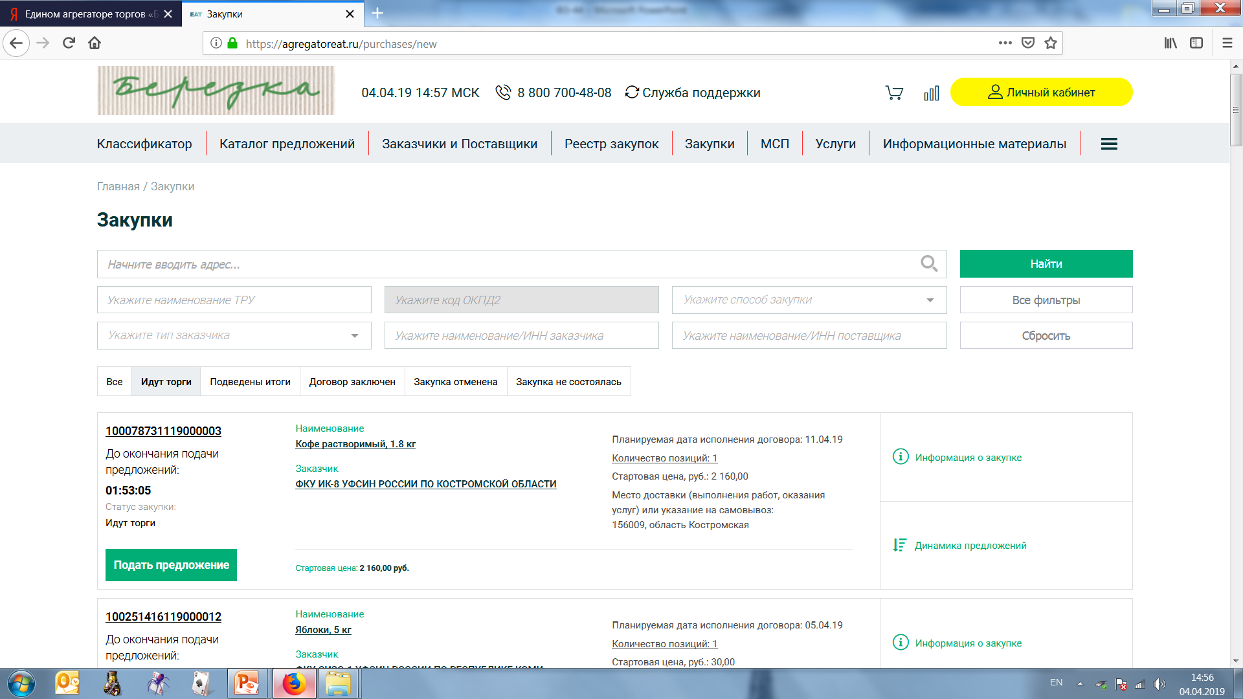

Slide 20
Институт развития образования: Ваш профессиональный рост – наша работа
Двухэтапный конкурс | На первом этапе поставщики присылают заявки, не называя цену, за которую готовы оказать услуги. На втором этапе заказчик сравнивает предложенные цены поставщиков, прошедших отбор на первом этапе. Двухэтапный конкурс часто проводят на закупку строительных услуг, проектировочных работ и научных исследований, высокотехнологичной и инновационной продукции.
Закрытый конкурс | Принять участие в закрытой закупке может ограниченный круг поставщиков, которые соответствуют требованиям и которых заказчик приглашает сам. Если закупка не составляет гостайну, извещение публикуют в ЕИС. В этом случае заинтересованные поставщики подтверждают документами, что соответствуют требованиям, и подают заказчику запрос на предоставление конкурсной документации.
Закрытый конкурс с ограниченным участием | Отличие закрытого конкурса с ограниченным участием в том, что победитель должен пройти предквалификационный отбор.
Закрытый двухэтапный конкурс | Сначала заказчик оценивает квалификацию поставщика или качество товара, а на втором этапе сравнивает цену.

Slide 21
Институт развития образования: Ваш профессиональный рост – наша работа
Электронный аукцион | Самый популярный вид закупок по 44-ФЗ (62% всех закупок в 2017). Проходит в электронной форме на одной из 8 ЭТП. Для участия нужна электронная подпись и аккредитация на ЭТП (с 1 января 2019 регистрация в ЕИС). Заявка состоит из двух частей, которые нужно подать одновременно. До аукциона заказчик рассматривает первую, после аукциона — вторую. После допуска первой части поставщик в назначенное время заходит на торговую площадку и подает ценовые предложения. Участники снижают НМЦ «на шаг» от 0,5 до 5% НМЦ. Если в течение 10 минут никто не предлагает более низкую цену, побеждает участник, который предложил самую низкую цену. После торгов заказчик проверяет вторые части заявок и объявляет победителя, с которым заключает контракт.
Закрытый аукцион | В бумажных закрытых аукционах участники подают заявки в запечатанном конверте. Прошедшие участвуют в аукционе лично, снижая цену, поднимая таблички. В электронной форме закрытые аукционы проходят на специализированных торговых площадках.
Запрос котировок | Это относительно простая и быстрая процедура. Участники присылают свои заявки с ценой один раз. После окончания срока подачи заказчик смотрит сразу все заявки, а победителя определяют по цене. НМЦ такой закупки — не выше 500 тыс. руб. и совокупный годовой объем таких закупок не более 10% от запланированных заказчиком на год.
Запрос предложений | Чаще всего заказчик проводит запрос при несостоявшихся аукционах или повторных конкурсов, а также при закупке на лечение российских граждан за границей.

Slide 22
Институт развития образования: Ваш профессиональный рост – наша работа
Преимущества участникам
Организациям инвалидов и учреждениям и предприятиям уголовно-исполнительной системы
Предприятие УИС или организация инвалидов участвуют в закупке наравне со всеми, но если побеждают, то могут повысить свою цену на 15%, (не выше НМЦ). Преимущество дается при закупке определенных товаров, включенных в перечень правительством. Заказчик указывает в извещении о закупке о том, что для организации инвалидов и предприятия УИС получат приемущества.
Также такие организации платят меньше обеспечение в крупных заявки. В закупках > 20 млн руб. — всего от 0,5 до 2% от НМЦ (для остальных категорий этот параметр — от 0,5 до 5% от НМЦ).

Slide 23
Как заказчик описывает закупку
Общие требования
Заказчик указывает в техзадании функциональные, технические, качественные и эксплуатационные характеристики товара.
Без оговорки «или эквивалент» в описание нельзя включать:
товарные знаки (молоко «Веселый молочник», автомобиль Toyota, принтер Canon),
знаки обслуживания (мобильная связь «МТС», услуги авиаперевозок «Аэрофлот»),
фирменные наименования (iPad),
патенты, полезные модели и промышленные образцы (радиатор, патент РФ на промышленный образец № 70094),
наименование места происхождения товара или производителя (вологодское масло, тульский пряник, каслинское литье),
любые требования к товарам, которые ограничивают конкуренцию.
В техзадании можно указать товарные знаки, если:
эти товары будут использовать при выполнении контракта. При этом в описание также нужно добавить слова «или эквивалент».
остальные товарные знаки не совместимы с имеющимися товарами или механизмами,
закупают запчасти к оборудованию конкретной марки.

Slide 24
В описании закупки заказчик использует показатели, требования, условные обозначения и термины из действующих технических регламентов. Использование других терминов и показателей придется обосновать.
Описание может включать спецификации, планы, чертежи, эскизы, фотографии, результаты работ, тестирования и т.д. Все должно соответствовать Гражданскому кодексу и техническим регламентам.
Если товар должен соответствовать конкретному изображению, то в документах должно быть это изображение.
В документах указывают место, время и порядок осмотра макета товара, если товар должен ему соответствовать.
В закупке медикаментов заказчик указывает непатентованные международные названия лекарств.
Априори товар должен быть новым, не бывшим в употреблении, не восстановленным, без замены составных частей.
В документах закупки обязательно указывают минимальные, максимальные и неизменяемые показатели, по которым будут проверять товар.
Если заключают контракт больше чем на три года и его цена выше 100 млн рублей, в контракт включают график исполнения.

Slide 25
Дополнительные требования
В некоторых случаях, предусмотренных 44-ФЗ, заказчик устанавливает дополнительные требования к объекту закупки, производителю или поставщику, например:
к качеству, техническим характеристикам товара и потребительским свойствам,
к квалификации и опыту выполнения подобных работ,
к деловой репутации,
наличию производственных мощностей и технологического оборудования,
трудовых, финансовых и других ресурсов, нужных для производства или поставки товара.
При необходимости устанавливают требования к гарантийному сроку:
товара и его обслуживания,
расходов на эксплуатацию,
монтажу и наладке.
Если закупают машины и оборудование - обязательно требования к гарантии.
Заказчик может потребовать от поставщика обучить персонал
или обслуживать технику.
Все требования к гарантии заказчик указывает в документах закупки. Поставщик предоставляет гарантию вместе с товаром.
Как описывать закупки в оборонном заказе, прописано в 275-ФЗ.

Slide 26
Что указывают в контракте
Цена и условия
Контракт заключают на условиях, которые были опубликованы в документах закупки. До заключения контракта можно написать протокол разногласий. Менять условия заключенного контракта нельзя, за исключение нескольких случаев и только по соглашению сторон (ст. 95 44-ФЗ,) например:
Единственный поставщик снизил НМЦ, при этом объем товара остался прежним.
Заказчик в закупке у единственного поставщика увеличил или уменьшил объем товара не больше чем на 10%.
Сократилось финансирование заказчика, и он пропорционально уменьшает объем закупки.
Закупали лечение за границей, а его стоимость изменилась.
Победитель поставляет товар с улучшенными характеристиками.
Цена всегда твердая и действует весь срок контракта
Ответственность сторон
В контракт обязательно включают условие об ответственности заказчика и поставщика за неисполнение или ненадлежащее исполнение контракта:
Пеня при просрочке — например, если поставщик не поставил вовремя товар или заказчик не оплачивает контракт.
В остальных случаях — штрафы, установленные правительством.
Если одна из сторон не исполняет условия контракта, другая отправляет требование об уплате неустоек.

Slide 27
Институт развития образования: Ваш профессиональный рост – наша работа
В электронном аукционе по согласованию с участником, заказчик вправе увеличить количество товара на сумму, которая не превышает разницу между НМЦ и ценой контракта, предложенной участником. При этом пропорционально увеличивается цена контракта, но не больше размера НМЦ. Докупать таким образом можно только товары, и эта возможность должна быть прописана в документах закупки.
Формы контракта
Если на поставку товара или исполнение услуги разработан типовой контракт, заказчик использует только его. Типовые контракты разрабатывают и утверждают федеральные органы исполнительной власти, Росатом и Роскосмос. Библиотека готовых типовых контрактов есть в ЕИС.
В других случаях контракт можно заключить в любой форме, предусмотренной Гражданским кодексом.
Контракт признают недействительным по требованию суда, если докажут, что член комиссии получил выгоду от его заключения — деньги и т.д.

Slide 28
Институт развития образования: Ваш профессиональный рост – наша работа
Как проверяют и оценивают заявку и окончательное предложение?
Критерии оценки
Критерии оценки используют в конкурсах и запросах предложений. Заказчик заранее устанавливает в документах закупки не меньше двух критериев из этого списка:
цена контракта,
расходы на ремонт и эксплуатацию,
качественные, функциональные и экологические характеристики,
квалификация участников закупки, в том числе финансовые ресурсы, оборудование, опыт подобных работ, деловая репутация, квалифицированные специалистов.
Нельзя оценивать заявки по критериям, не установленным в документах закупки.
В аукционах и в запросах котировок учитывают только предложенную цену и проверяют, что участник соответствует требованиям. Других критериев оценки нет.

Slide 29
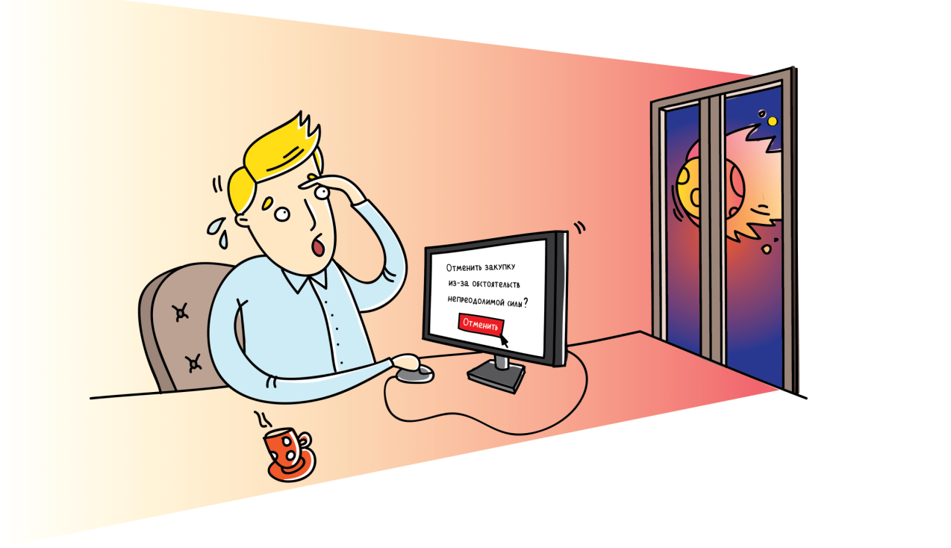
Институт развития образования: Ваш профессиональный рост – наша работа
Отмена закупки
После публикации закупки у заказчика могут возникнуть обстоятельства, из-за которых необходимо отменить процедуру. Он вправе отменить любую закупку, кроме запроса предложений. Заказчик объявляет об этом:
за 5 дней до окончания подачи заявок на конкурс или аукцион,
за 2 дня до окончания подачи заявок на участие в запросе котировок.
Заказчик размещает информацию об отмене в ЕИС в день принятия решения, меняет план-график и не вскрывает конверты с полученными заявками участников закупки.
Закупка считается отмененной, как только заказчик объявил об этом в ЕИС. Также он обязан сообщить об этом всем, кто успел подать заявки. Заказчик несет ответственность перед участниками, которые подали заявку, только если в результате отмены они понесли убытки.

Slide 30
Антидемпинговые меры
Закон 44 ФЗ устанавливает меры против продажи товаров по искусственно заниженным ценам. Эти меры действуют при проведении конкурсов и аукционов.
Если НМЦ > 15 млн. рублей | Если НМЦ < 15 млн. рублей
Внесите обеспечение контракта в 1,5 раза больше, чем предусмотрено контрактом | На выбор поставщика: Внесите обеспечение контракта в 1,5 раза больше, чем предусмотрено контрактом. Предоставьте сведения, подтверждающие добросовестность, плюс обеспечение в обычном размере.
Если закупают жизненно необходимые товары (продукты, топливо, лекарства, средства для оказания скорой помощи), то участник, снизивший цену на 25% и больше, по-другому доказывает добросовестность. Он представить заказчику в составе конкурсной заявки или вместе с контрактном в электронном аукционе:
гарантийное письмо от производителя с указанием цены и количества поставляемого товара,
документы, подтверждающие наличие товара у участника закупки,
другие документы и расчеты, которые подтверждают возможность участника закупки осуществить поставку товара по предлагаемой цене.
Антидемпинговые меры не действуют, если закупаются лекарства из перечня жизненно необходимых, а НМЦ снизилась не больше чем на 25% от их зарегистрированной предельной отпускной цены.
Свою добросовестность поставщик подтверждает информацией из реестра заключенных контрактов:
Предоставляет минимум три контракта за прошедший год, которые он исполнил без штрафов и пеней;
Если за последний год госконтрактов не было, то поставщик предоставляет минимум четыре контракта за последние два года. Не меньше 75% должны быть исполнены без штрафов и пеней.
Минимум три контракта в течение трех лет до текущего конкурса или аукциона (все без штрафов и пеней). Цена одного из контрактов должна быть не меньше 25% от цены, по которой участник планирует заключить нынешний контракт.

Slide 31
Контрактная служба
Создание заказчиком контрактную службы зависит от его совокупного годового объема закупок:
Если > 100 млн руб., иметь контрактную службу обязательно.
Если < 100 млн руб., можно обойтись контрактным управляющим.
Контрактная служба разрабатывает и утверждает собственное положение о работе на основании типового положения, предложенного Минэкономразвития.
Работники контрактной службы и контрактный управляющий должны иметь высшее образование или дополнительное профессиональное образование в сфере закупок.
Разрабатывает, изменяет и публикует в ЕИС план закупок и план-график.
Готовит и публикует в ЕИС извещения о закупках, документы закупки и проекты контрактов.
Готовит и отправляет приглашения на участие в закрытых закупках.
Проводит закупки и заключает контракты.
Участвует в заседаниях ФАС и в арбитражных делах об обжаловании закупки.
Готовит материалы для претензионно-исковой работы.
Организует консультации с поставщиками на стадии планирования закупки, чтобы определять лучшие технологии и решения для закупок.
Выполняет другие функции, предусмотренные законом.

Slide 32
Комиссия по закупкам
Единая комиссию для закупок любым способом.
Отдельные комиссии для разных процедур: конкурсные, аукционные, котировочные комиссии, комиссии по рассмотрению заявок на участие в запросе предложений и окончательных предложений.
Состав комиссии
- не меньше чем из пяти человек. В комиссии по рассмотрению заявок на котировки, в запросе предложений и окончательных предложений должно быть не меньше трех человек.
- прошедших профессиональную переподготовку или повышение квалификации в сфере закупок, а также тех, у кого есть специальными знаниями, относящимися к объекту закупки.
- до начала закупки определяют состав комиссии, порядок работы и назначают ее председателя. Комиссия работает, если на заседание пришло не меньше 50% ее состава. Члены комиссии не могут голосовать заочно или делегировать полномочия.
Членами комиссии не могут быть люди:
которых привлекали как экспертов для оценки конкурсной документации, заявок на участие в конкурсе в ходе предквалификационного отбора и оценки участников конкурса дополнительным требованиям,
состоящие в штате организаций-поставщиков или подавшие заявку на участие в закупке,
на которых могут повлиять участники закупки,
состоящие в браке с поставщиком или его близкие родственники.

Slide 33
Специализированная организация - отдельные задачи по организации закупок
Эксперты и экспертные организации - для составления техзадания и приемки товара
Если эксперт предоставляет недостоверные, заведомо ложные результаты экспертизы или не выполняет требования, которые к нему предъявляют, он несет за это ответственность в соответствии с действующим законодательством.
Изменение и отзыв заявок
Участник закупки может изменить или отозвать свою заявку:
в конкурсе,
аукционе,
запросе предложений,
запросе котировок (в некоторых случаях).
Отозвать заявку можно только до истечения срока подачи заявок.

Slide 34
СОДЕРЖАНИЕ КОНТРАКТА
ЦЕНА ИЛИ ФОРМУЛА ЕЕ ОПРЕДЕЛЕНИЯ
ОТВЕТСТВЕННОСТЬ ЗАКАЗЧИКА И ПОСТАВЩИКА (ПОДРЯДЧИКА, ИСПОЛНИТЕЛЯ) ЗА НЕИСПОЛНЕНИЕ ИЛИ НЕНАДЛЕЖАЩЕЕ ИСПОЛНЕНИЕ ОБЯЗАТЕЛЬСТВ
ГРАФИК ИСПОЛНЕНИЯ КОНТРАКТА
ЕСЛИ КОНТРАКТ ЗАКЛЮЧАЕТСЯ НА СРОК БОЛЕЕ ЧЕМ 3 ГОДА И ЦЕНА КОНТРАКТА СОСТАВЛЯЕТ БОЛЕЕ ЧЕМ 100 МЛН. РУБЛЕЙ
ПОРЯДОК И СРОК ОПЛАТЫ, ПОРЯДОК И СРОК ОСУЩЕСТВЛЕНИЯ ЗАКАЗЧИКОМ ПРИЕМКИ, А ТАКЖЕ ПОРЯДОК И СРОК ОФОРМЛЕНИЯ РЕЗУЛЬТАТОВ ПРИЕМКИ
ИНФОРМАЦИЯ ОБ УМЕНЬШЕНИИ СУММЫ ПЛАТЕЖЕЙ НА РАЗМЕР НАЛОГОВЫХ ПЛАТЕЖЕЙ (ПРИ ЗАКЛЮЧЕНИИ КОНТРАКТА С ФИЗИЧЕСКИМИ ЛИЦАМИ)
ОБЯЗАННОСТЬ ПОСТАВЩИКА (ПОДРЯДЧИКА, ИСПОЛНИТЕЛЯ) ПРЕДОСТАВЛЯТЬ ЗАКАЗЧИКУ ИНФОРМАЦИЮ О СВОИХ ВЫГОДОПРИОБРЕТАТЕЛЯХ
ЕСЛИ НАЧАЛЬНАЯ (МАКСИМАЛЬНАЯ) ЦЕНА КОНТРАКТА ПРЕВЫШАЕТ РАЗМЕР, УСТАНОВЛЕННЫЙ ПРАВИТЕЛЬСТВОМ РФ
ОБЯЗАННОСТЬ ПОСТАВЩИКА (ПОДРЯДЧИКА, ИСПОЛНИТЕЛЯ) ПРЕДОСТАВЛЯТЬ ИНФОРМАЦИЮ О ВСЕХ СОИСПОЛНИТЕЛЯХ, СУБПОДРЯДЧИКАХ
ЕСЛИ ЦЕНА ДОГОВОРА С НИМ СОСТАВЛЯЕТ БОЛЕЕ ЧЕМ 10% ЦЕНЫ КОНТРАКТА, И ЕСЛИ НАЧАЛЬНАЯ (МАКСИМАЛЬНАЯ) ЦЕНА КОНТРАКТА ЗАКУПКИ ПРЕВЫШАЕТ РАЗМЕР, УСТАНОВЛЕННЫЙ ПРАВИТЕЛЬСТВОМ РФ
УСЛОВИЕ О СРОКАХ ВОЗВРАТА ЗАКАЗЧИКОМ ПОСТАВЩИКУ ДЕНЕЖНЫХ СРЕДСТВ, ВНЕСЕННЫХ В КАЧЕСТВЕ ОБЕСПЕЧЕНИЯ ИСПОЛНЕНИЯ КОНТРАКТА

Slide 35
Обеспечение заявок в конкурсах и аукционах
Размер обеспечения заявки с 1 июля 2018 года. В закупках до 1 млн заказчик может не требовать обеспечения. Если в закупке есть обеспечение заявки, то оно будет таким:
от 0,5 до 1 % от НМЦ, если закупка до 20 млн руб.,
от 0,5 до 5 % от НМЦ, если закупка дороже 20 млн руб.,
2%, если НМЦ от 20 млн и действуют преференции для УИС и организаций инвалидов.
Когда вернут обеспечение заявки?
В бумажных процедурах в течение пяти рабочих дней,
В электронных закупках в течение одного рабочего дня с даты наступления одного из перечисленных ниже случаев.
Деньги возвращают в следующих случаях:
Закупка завершилась. Деньги вернут всем, кроме победителя, который получит назад обеспечение заявки, после того как подпишет контракт.
Закупку отменили.
Заявку участника отклонили.
Участник отозвал заявку до окончания срока подачи заявок.
Поставщик подал заявку после окончания срока подачи заявок.
Поставщика отстранили от участия в закупке, так как он не соответствует требованиям (гарантия в этом случае не возвращается, но деньги по ней не взыскивают).
Заказчик отказался заключать контракт с победителем закупки лекарств в одном из двух случаев: предельная цена на предложенное лекарства не зарегистрирована или цена победителя превышает предельную цену (ч. 9 и 10 статьи 31-ФЗ).
ФАС не согласовала заказчику заключение контракта с единственным поставщиком.

Slide 36
Участник закупки не получает назад обеспечение заявки в одном из этих случаев:
Победил в бумажном/ электронном конкурсе или аукционе, но уклоняется заключить контракт.
В электронном конкурсе или аукционе за один квартал три его заявки (вторые части), отправленные с одной ЭТП, не соответствуют требованиям заказчика. Тогда обеспечение третьей заявки переведут в бюджет. Это решение поставщик может обжаловать.
Запрет на переговоры с заказчиком
Закон запрещает участникам общаться с заказчиками и членами комиссий до определения победителя.
В электронном аукционе заказчику запрещено общаться с оператором ЭТП, а оператору ЭТП с участником электронного аукциона, если это создает преимущество участнику или приведет к разглашению конфиденциальной информации.

Slide 37
Конкурсная документация
Описание объекта закупки и условий контракта.
Обоснование НМЦ и валюту контракта.
Требования к составу и содержанию заявки, как поставщик должен описывать свое предложение.
Инструкцию по заполнению заявки.
Разрешение менять условия контракта по установленным правилам.
Разрешение заключить контракты на НИРс несколькими участниками открытого конкурса.
7. Порядок и срок отзыва заявок, правила возврата заявок, которые поступили после окончания срока подачи, порядок внесения изменений в эти заявки.
8. Правила, по которым можно подать запрос на разъяснения и даты.
9. Критерии оценки заявок, величины значимости критериев, порядок рассмотрения и оценки заявок.
10. Размер обеспечения заявки и исполнения контракта, условия банковской гарантии (срок ее действия).
11. Информацию о сотрудниках контрактной службы, ответственных за заключение контракта.
Срок подписания контракта победителем, условия признания победителя открытого конкурса или данного участника уклонившимися от заключения контракта.
Информацию о возможности расторгнуть контракт в одностороннем порядке.
Нельзя устанавливать требования, которые ограничивают число участников открытого конкурса и доступ к участию.

Slide 38
Конкурсная документация
Изменение документации
Заказчик может изменить конкурсную документацию, но не позже чем за пять дней до даты окончания срока подачи заявок. Нельзя изменять объект закупки и сумму обеспечения заявки.
Запрос на разъяснения
Любой участник может отправить в письме заказчику запрос на разъяснения конкурсной документации, если до окончания срока подачи заявки осталось не меньше 5 дней. Заказчик должен ответить в течение двух рабочих дней с даты запроса: в обычном или электронном письме.
В течение одного рабочего дня заказчик размещает изменения в ЕИС, также у него есть два рабочих дня, чтобы отправить новую информацию в бумажном или электронном письме всем участникам, которым он предоставлял документацию.
После изменения документации должно оставаться не меньше десяти дней до окончания срока подачи заявок. Если остается меньше, заказчик обязан продлить прием. Если меняли конкурсную документацию только в отношении одного лота, то срок подачи заявок продлевают только для него.
Еще один рабочий день дается на то, чтобы разместить разъяснения в ЕИС. Нельзя указывать, от кого пришел запрос, а разъяснения не должны менять суть конкурсной документации.
Как участник подает заявку на открытый конкурс?
Порядок, место и сроки подачи заявки прописаны в документах закупки. Заявку на бумажный конкурс подают в запечатанном конверте, через который нельзя просмотреть содержимое.
Содержание заявки

Slide 39
Прием заявок
- Заказчик регистрирует каждый конверт, поступившую в срок. Нельзя отклонить заявку, если на конверте нет информации о подавшем его лице. Этого также нельзя требовать в конкурсной документации.
Прием заявок прекращается, как только наступил срок вскрытия конвертов. Заказчик обязан сохранять конфиденциальность заявок.
Запрещено повреждать и открывать конверты до их вскрытия.
Если заявка подана после окончания срока подачи заявок, заказчик ее не рассматривает и отправляет обратно, если на конверте есть адрес отправителя.
Если не подано ни одной заявки, открытый конкурс признается несостоявшимся. Если в закупке несколько лотов, не состоявшимся признается только тот лот, на который не подали ни одной заявки.
Вскрытие конвертов с заявками
Комиссия вскрывает все поступившие заявки одновременно: в то время и в том месте, которое было указано в закупке. Все участники, подавшие заявки, могут присутствовать на вскрытии конвертов или наблюдать за процессом в режиме реального времени. Также заказчик обязан вести аудиозапись процедуры.
Подать, изменить или отозвать заявку можно непосредственно на вскрытии конвертов, о чем заказчик объявляет перед вскрытием. Если кто-то подал две заявки или заявки на несколько научно-исследовательских работ в рамках одной заявки, заказчик их не рассматривает.
Заказчик объявляет вслух и вносит в протокол:
Место, дату и время вскрытия конвертов.
Информацию об участнике (юридическом или физическом лице).
Наличие необходимой информации и документов участника.
Условия исполнения контракта, по которым заказчик будет оценивать заявку.

Slide 40
Оценка заявок
Заявки оценивают не дольше 20 дней с даты вскрытия конвертов.
Заявку признают соответствующей, если ее оформление и содержание, а также подавший ее участник соответствуют 44-ФЗ и требованиям заказчика из конкурсной документации.
Комиссия оценивает заявки по критериям из конкурсной документации. Если только одна заявка соответствует требованиям или нет ни одной, конкурс признают несостоявшимся.
Протоколы составляют в двух экземплярах, все члены комиссии их подписывают. Один экземпляр хранится у заказчика, другой вместе с проектом контракта отправляют победителю конкурса в течение трех рабочих дней с даты подписания. Также в течение одного рабочего дня протокол публикуют в ЕИС.
Любой участник может отправить заказчику запрос на разъяснения результатов конкурса, на который заказчик должен ответить в течение двух рабочих дней. Также любой участник может обжаловать результаты конкурса.
Все протоколы и аудиозапись вскрытия конвертов заказчик хранит не меньше 3 лет.

Slide 41
Заключение контракта
Контракт заключают не раньше 10 дней и не позже 20 дней с даты публикации протокола оценки. Условия берут из заявки победителя и конкурсной документации. Цена контракта не может превышать НМЦ. Победитель подписывает контракт не позже 10 дней с момента публикации протокола, обязательно предоставив обеспечение контракта.
Если победитель не выполняет эти условия, его признают уклонившимся от заключения контракта. В этом случае заказчик:
- Вправе обратиться в суд с иском о возмещении убытков, причиненных уклонением, если эту сумму не покрывает обеспечение заявки.
- Может заключить контракт с участником конкурса, который занял второе место.
Как только участник подпишет контракт, у заказчика есть 10 дней, чтобы подписать его со своей стороны. Если заказчик этого не сделает, он признается уклонившимся. Победитель конкурса может обратиться в суд, чтобы взыскать убытки, которые он понес из-за отказа заказчика.
Признание открытого конкурса несостоявшимся
Заказчик заключает контракт с единственным поставщиком в этих случаях:
На конкурс подана одна заявка и она соответствует всем требованиям.
Только одна заявка из всех присланных соответствует требованиям.

Slide 42
Особенности запроса котировок для оказания скорой помощи и закупок жизненно необходимых товаров
Заказчик может закупать закупки продуктов, лекарств, топлива и других товаров без ограничения НМЦ в 500 тыс.руб. в этих случаях:
Суд приостановил или расторг действующий контракт на требующиеся товары.
ФАС отменил результаты аукциона или конкурса на эти товары и разрешил провести экстренный запрос котировок. Разрешение выдается по заявлению заказчика в течение десяти рабочих дней с даты отмены результатов предыдущей закупки.
Заказчик отказался от контракта в одностороннем порядке.
Поставщику, контракт с которым был расторгнут, нельзя подавать заявку на этот запрос котировок.

Slide 43
Если победитель уклоняется от заключения контракта
Победителя признают уклонившимся, если он:
не подписал контракт и не направил протокол разногласий в срок,
не предоставил обеспечение контракта,
не исполнил антидемпинговые требования (в случае снижения при проведении электронного аукциона или конкурса цены контракта на 25% от НМЦ.
Заказчик не позднее следующего рабочего дня составляет и размещает в ЕИС и на ЭТП протокол о признании победителя уклонившимся, указывая информацию:
о месте и времени его составления,
о победителе-уклонисте,
основание для такого признания,
реквизиты документов, подтверждающих этот факт.
Заказчик может заключить контракт с участником, заявке которого присвоен второй номер. Проект контракта с условиями из заявки второго участника также отправляют в течение 5 дней с даты уклонения первого победителя.

Slide 44
Повторный конкурс
Заказчик публикует извещение о повторном конкурсе в ЕИС не меньше чем за 10 дней до вскрытия заявок. В документации повторного конкурса заказчик может изменить только срок исполнения контракта, добавив к нему время на проведение повторного конкурса, и может увеличить цену на 10%. Объект закупки, количество товара и требования к участникам менять нельзя.

Slide 45
Благодарю за внимание
Институт развития образования: Ваш профессиональный рост – наша работа
Контактная информация:
Россия г. Ярославль, ул. Богдановича, 16
Тел.: +7 (4852) 23-09-67
Сайт: www.iro.yar.ru
E-mail: fkbzh@iro.yar.ru

